Slide 1
Asenkron JavaScript Kullanımı, Nesne Odaklı JavaScript ve Design Patterns
Önder ALTINTAŞ
Havelsan
2021

Slide 2
İçerik
1- JavaScript Asenkron İşlemler
2- Nesne Odaklı JavaScript
3- JavaScript Tasarım Kalıpları

Slide 3
1- JavaScript Asenkron İşlemler
setTimeout
setInterval
async
await-Promise
Event Loop
Web Workerlar

Slide 4

setTimeout:
İşlemin milisaniye cinsinden belirlenen süre sonunda gerçekleştirilmesini sağlar.
Kullanım:
setTimeout(fonksiyonİsmi, süre);
setTimeout(function(){/*yapılacak işlemler*/},süre);
Örnek:

Slide 5
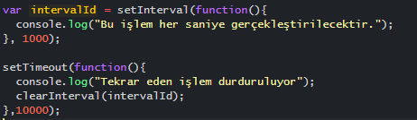
setInterval:
İşlemin milisaniye cinsinden verilen süre aralıklarıyla tekrarlı olarak gerçekleştirilmesini sağlar. Bir interval değeri üretir. Bu değer kullanılarak tekrar edilen işlem daha sonra durdurulabilir.
Kullanım:
setInterval(fonksiyonİsmi, süre);
setInterval(function(){/*yapılacak işlemler*/},süre);
Örnek:

Slide 6
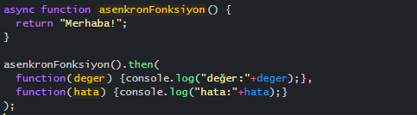
async:
Methodun asenkron olarak çalışacağını gösterir. Fonksiyon ismi önüne ek olarak gelir. Method gerçekleştirildikten sonra then() ile döndürülen değer kullanılabilir.
Kullanım:
async function asenkronFonksiyon(){/*işlemler*/ return değer;}
asenkronFonksiyon().then(function(değer){/*değer burada kullanılabilir*/},function(hata){/*hata durumunda bu method çağırılır*/});
Örnek:

Slide 7
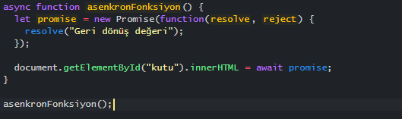
await:
Promise olarak oluşturulmuş fonksiyonun çağırıldıktan sonra dönüş değerinin beklenmesini sağlar. Sadece async methodlar içinde kullanılabilir.
Kullanım:
let deger = await asenkronFonksiyonAdı
Örnek:

Slide 8
Event Loop
Klasik JavaScript tek thread üzerinden çalışmaktadır (Main Thread).
Javascript ana thread bir seferde tek işlem yapabilir
Main thread aynı zamanda kullanıcı arayüzü işlemleri ile bütünleşik olarak çalışır.
İşlemler blocking (ana thread üzerinde) ve non-blocking (callback sırasında) olmak üzere ikiye ayrılır.
UI(kullanıcı arayüzü) işleminin kilitlenmemesi için asenkron (non blocking) fonksiyonlar kullanılmaktadır

Slide 9
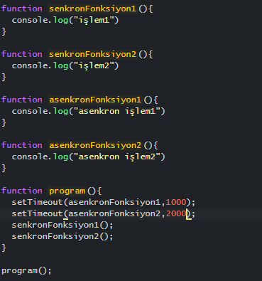

Call Stack
SenkronFonksiyon2()
SenkronFonksiyon1()
Callback Queue
AsenkronFonksiyon1()
AsenkronFonksiyon2()

Slide 10
Web Workerlar
mainThread.js
workerThread.js
postMessage
postMessage

Slide 11
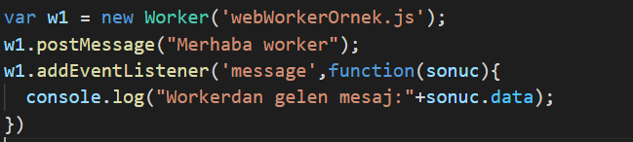
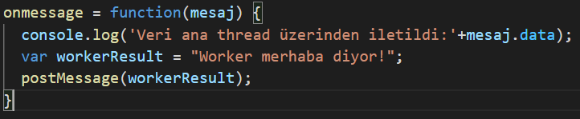
Web Workerlar

Slide 12
2- Nesne Odaklı Javascript
Obje oluşturma (Constructor pattern/Object literal pattern)
Genel Javascript OOP kabullenimleri
Klasik sınıf yaklaşımı
Prototype (Prototype pattern)
EcmaScript 6 sınıfları
Kalıtım (Inheritance)
Kapsülleme (Encapsulation)
Polimorfizm (Polymorhphism)

Slide 13
Obje Oluşturma
{} ya da new Object() methodu ile gerçekleştirilir.
Methodlar veya değişkenler {} kapsamı içine yazılabilir ya da daha sonradan tanımlanabilir.
Object.create(obje) methodu ile kopyalanabilir ya da kalıtım sağlanabilir.

Slide 14
Genel JavaScript OOP kabullenimleri
JavaScript üzerinde browser motorlarını tam olarak nesneye yönelik programlamaya imkan tanımamaktadırlar. (ES6 da ES5 prototype patternini kullanmaktadır)
this. ile tanımlanan methodlar ve değişkenler “public” olarak kabul edilmektedir.
Kapsam (scope) kaybı olduğu durumlarda sınıf instance’ı “self” ya da “that” değişkenlerine referans verilir.
Private method ve değişkenlerin isimlerinin başına “_” eklenir ya da başına # işareti konularak private method veya değişken tanımlanabilir.
Sınıf methodları çoğunlukla prototype ile tanımlanır.

Slide 15
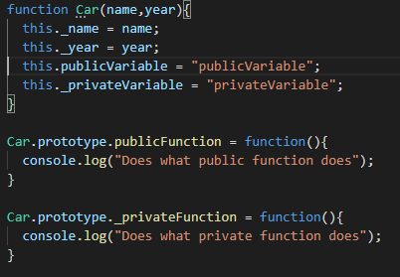
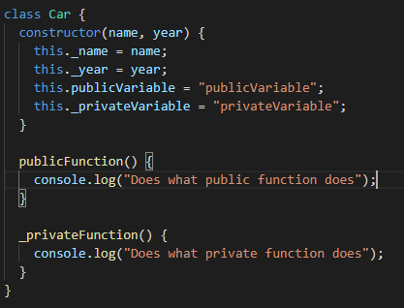
JavaScript OOP kabullenimleri
ES5
ES6

Slide 16
Klasik Sınıf Yaklaşımı
Büyük harf ile başlayan fonksiyon isimleri sınıf anlamına gelmektedir.
Kalıtım için super() methodunun üst sınıfa eşitlenmesi ve çalıştırılması gerekir
Public methodlar ve değişkenler this. ile tanımlanır.
Private methodlar ve değişkenler var ile tanımlanır.
Scope kayması olmaması için class tanımının altına var self = this eklenir.
Encapsulation, inheritance, polymorphism özellikleri tam olarak karşılanabilmektedir.
Her class instance’ı için methodlar kopyalandığından memory kullanımı artar.
Sınıf mekanizması kodun okunabilirliğini düşürür.

Slide 17
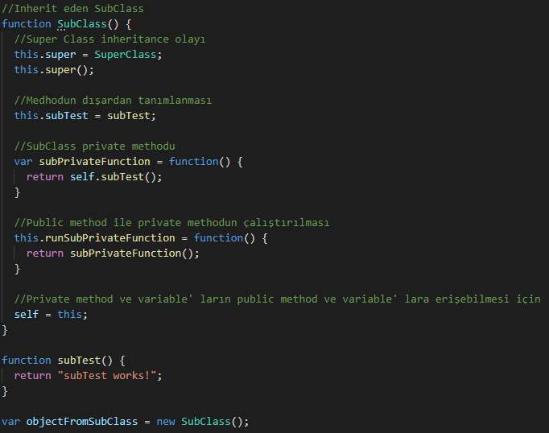
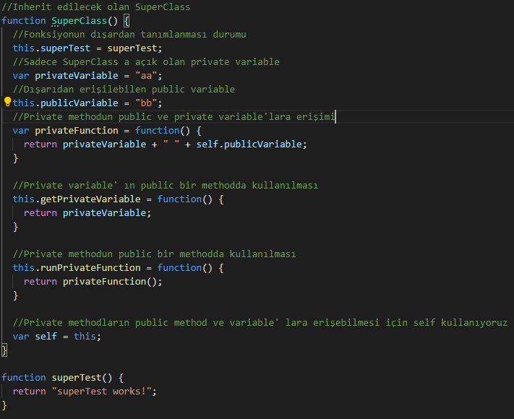
Klasik Sınıf Yaklaşımı

Slide 18
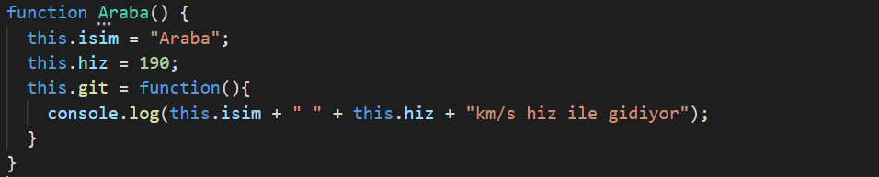
Klasik Sınıf Yaklaşımı
Constructor:

Slide 19
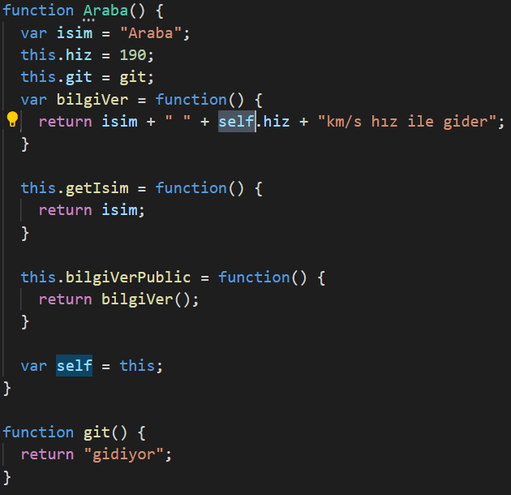
Klasik Sınıf Yaklaşımı
Encapsulation:

Slide 20
Klasik Sınıf Yaklaşımı
Inheritance:
function SubClass() {
this.super = SuperClass;
this.super();
this.overrideEdilenFonksiyon = function() {
/*polimorfik işlemler*/
}
}

Slide 21
Klasik Sınıf Yaklaşımı
Örnek Çalışma 1:
Genişliği ve yüksekliği olan ve alan ölçümü yapabilen bir Dikdörtgen sınıfı ve bu sınıfı inherit eden Kare ve Elips sınıflarının oluşturulması.
yükseklik
genişlik
çap2
kenarUzunluğu
çap1

Slide 22
Prototype (Prototype pattern)
Büyük harfle başlayan fonksiyon ismi sınıf constructor’ını temsil eder.
Methodlar sınıf fonksiyonunun prototype parametresi içinde tanımlanır
Prototype parametresi içinde yer alan methodlar otomatik olarak static tanımlanır ve bütün aynı class instanceları için tek bir tane oluşturulur.
Kalıtım için yazılım içerisinde kalıtım mekanizması oluşturulması gerekmektedir.
Methodlar prototype içine yazıldıkları için memory kullanımı düşer
Methodlar sınıf dışında tanımlandıklarından kodların okunabilirliği artar.(C++ stili)
Encapsulation özelliği sadece kabullenim(convension) olarak kullanılır. (private method ve değişkenlerin isimleri _ işareti ile başlar)
Günümüzde en yaygın kullanılan sınıf çözümlerindendir.
Günümüz JavaScript tasarım kalıpları bu pattern ile uyumlu çalışmaktadır.

Slide 23
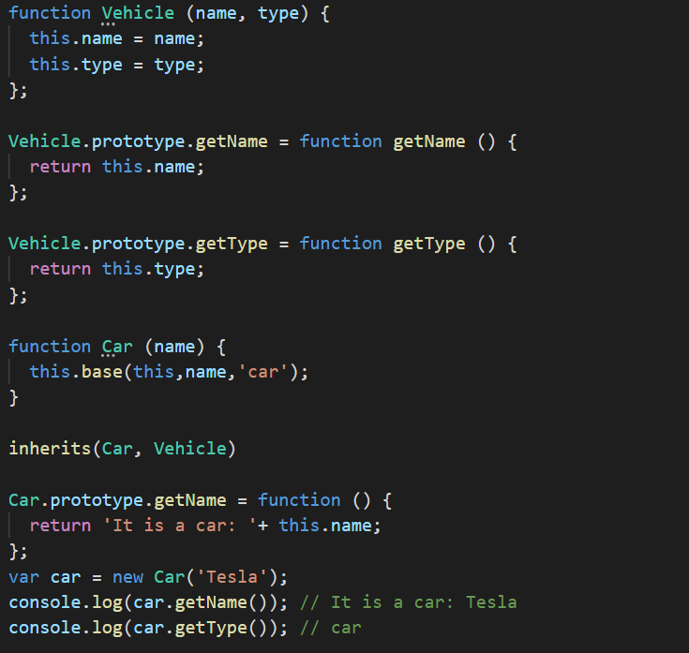
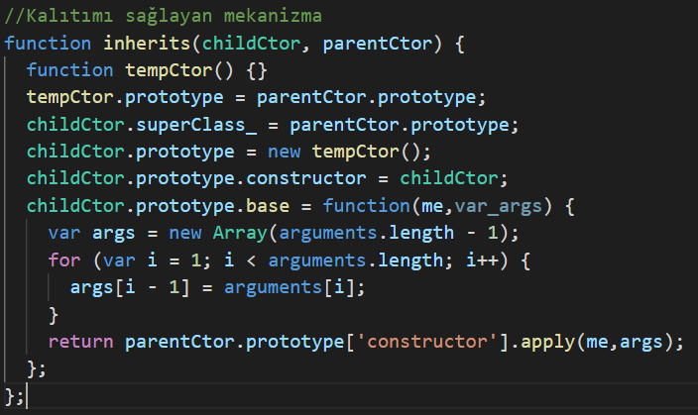
Prototype (Prototype pattern)

Slide 24
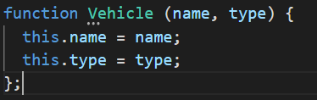
Prototype (Prototype pattern)
Constructor:

Slide 25
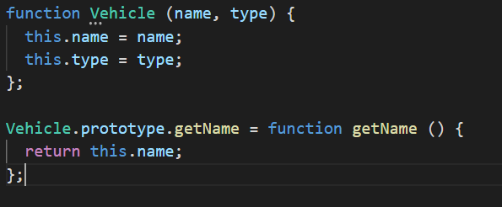
Prototype (Prototype pattern)
Method tanımları:

Slide 26
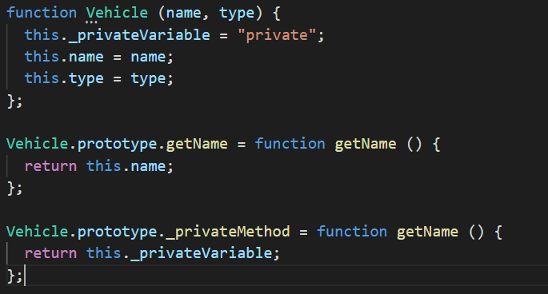
Prototype (Prototype pattern)
Encapsulation (Convention):

Slide 27
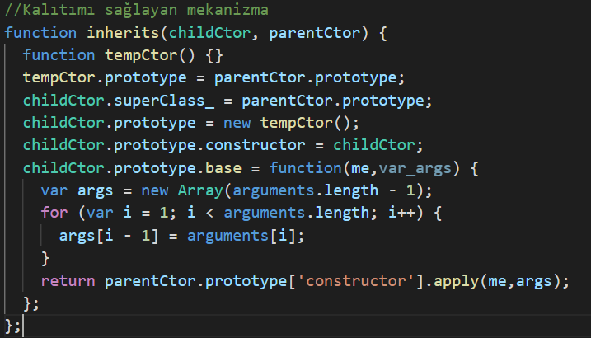
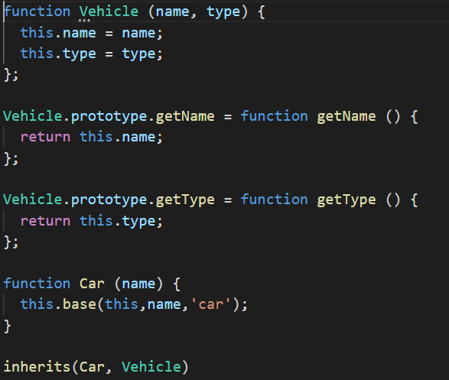
Prototype (Prototype pattern)
Inheritance:

Slide 28
Prototype (Prototype pattern)
Örnek Çalışma 2:
2 farklı tip arabanın (Ferrari 93 metre/saniye, Lamborgini 96 metre/saniye) bulunduğu yarış pisti yarış başladıktan sonra her saniye hangi arabanın diğerinden ne kadar önde olduğunu div içerisine yazacaktır.
Not: Ferrari her 3 saniyede bir NOS kullanarak 11 metre ileri gidebilmektedir.

Slide 29
EcmaScript 6 Sınıfları
Sınıflar “class” anahtar kelimesiyle tanımlanır.
Constructor sınıf içine yazılacak olan “constructor” anahtar kelimesi ile tanımlanır.
Kalıtım “extends” anahtar kelimesi ile sağlanır.
Methodlar function anahtar kelimesi kullanılmadan tanımlanır.
Getter ve setter methodlar get ve set parametreleriyle tanımlanır.
Encapsulation özelliği için private method veya değişkenler başına # işareti getirilerek kullanılabilir ya da _ ile başlatılabilir.
Methodlar sınıf içerisinde tanımlandığı için kod tarzı daha çok Java’ya benzemektedir.
Şu an yaygın olarak kullanılan tasarım kalıpları ES6 için mevcut değildir. Kişiye/kuruma özel çözümler üretilmektedir.

Slide 30
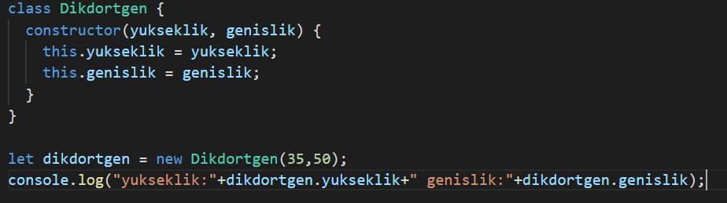
EcmaScript 6 Sınıfları
Constructor:

Slide 31
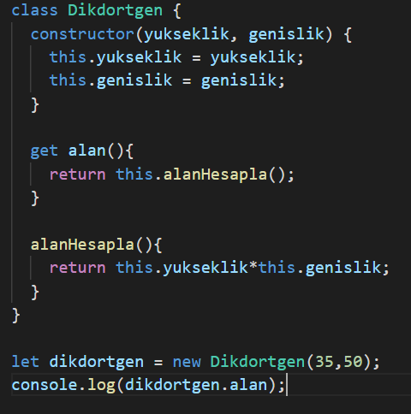
EcmaScript 6 Sınıfları
Methodlar:

Slide 32
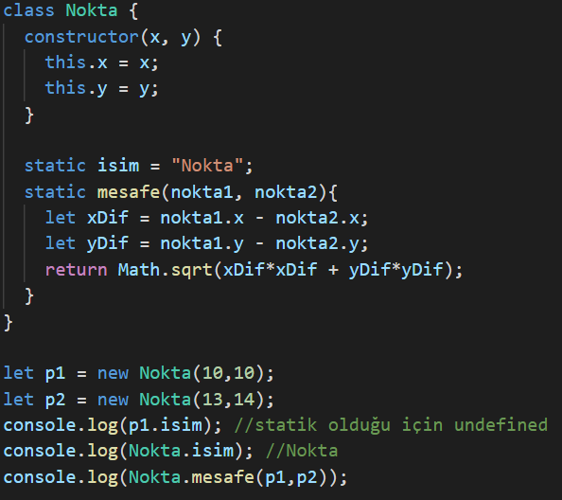
EcmaScript 6 Sınıfları
Statik method ve özellikler:

Slide 33
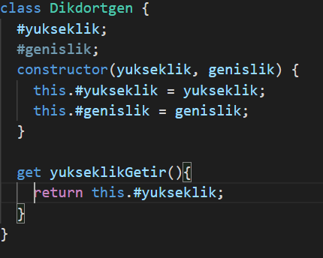
EcmaScript 6 Sınıfları
Private method ve değişkenler:

Slide 34
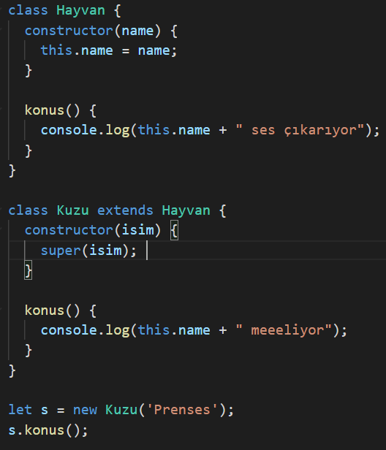
EcmaScript 6 Sınıfları
Private kalıtım ve polimorfizm:

Slide 35
EcmaScript 6 Sınıfları
Örnek Çalışma 3:
Örnek 2’nin ES6 ile yazılması.
2 farklı tip arabanın (Ferrari 93 metre/saniye, Lamborgini 96 metre/saniye) bulunduğu yarış pisti yarış başladıktan sonra her saniye hangi arabanın diğerinden ne kadar önde olduğunu div içerisine yazacaktır.
Not: Ferrari her 3 saniyede bir NOS kullanarak 11 metre ileri gidebilmektedir.

